Slide 1

故障定位
磁盘io占用高分析

Slide 2
孟小哥抓虫
vlog

Slide 3
磁盘io占用分析

Slide 4
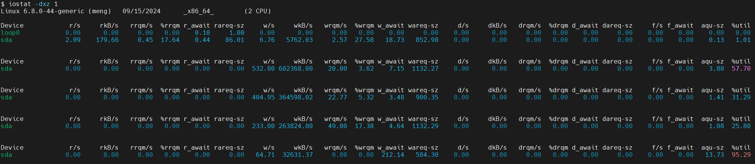
高磁盘io占用 - 整体情况
高磁盘io占用，分析方法也是逐步细分资源占用情况，分3步：
找磁盘 -> 找进程或文件 -> 找调用栈
iostat -dxz 1可以查看磁盘整体占用情况

Slide 5
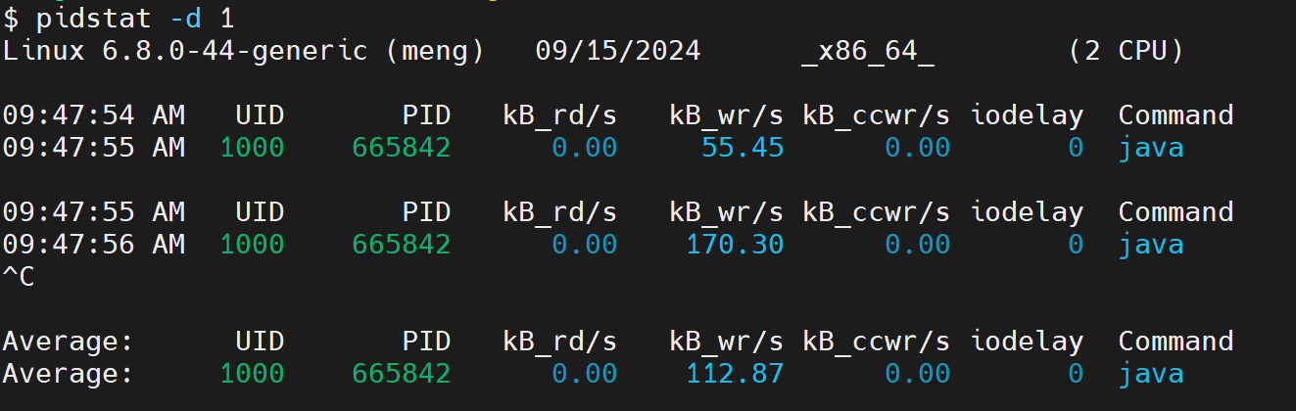
高磁盘io占用 - 找进程
pidstat -d 1可以查看哪个进程占用磁盘高。
可以发现是java进程占用高，主要是写操作！

Slide 6
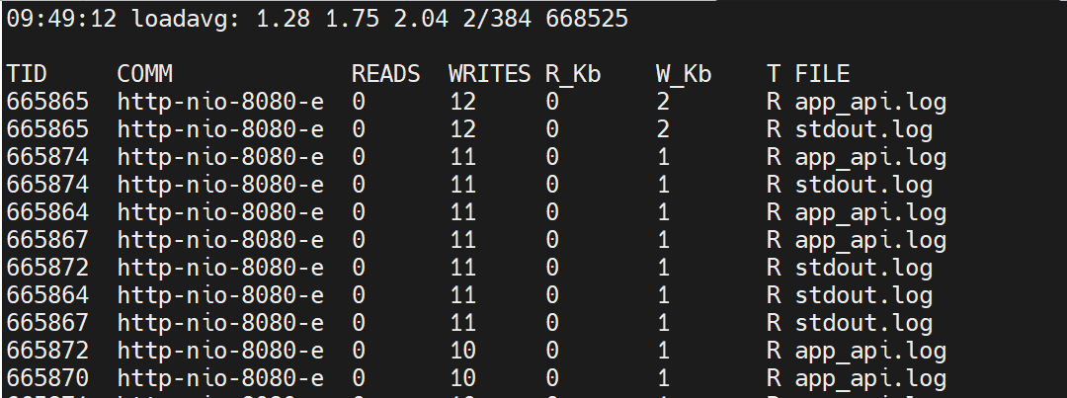
高磁盘io占用 - 找文件
通过bcc的filetop -p `pgrep java`可以查看在读写哪个文件。

Slide 7
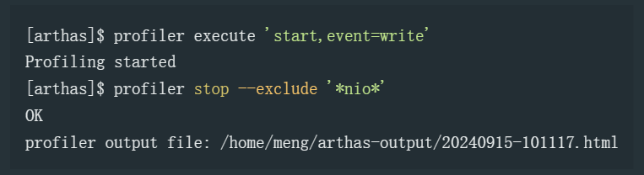
高磁盘io占用 - 找调用栈
通过arthas的profiler可以找到调用栈，如下：
如果是非Java程序，可以通过bcc的stackcount命令来采集调用栈，如下：
$ stackcount-bpfcc -f vfs_write

Slide 8
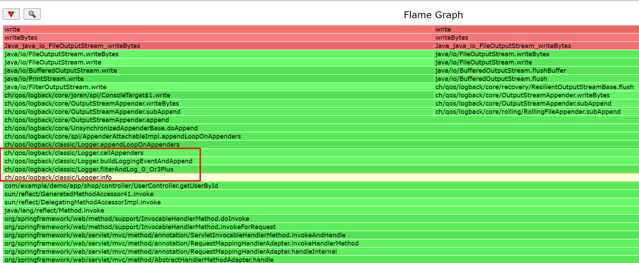
高磁盘io占用 - 找调用栈
可以看到，都是logback在写日志！

Slide 9
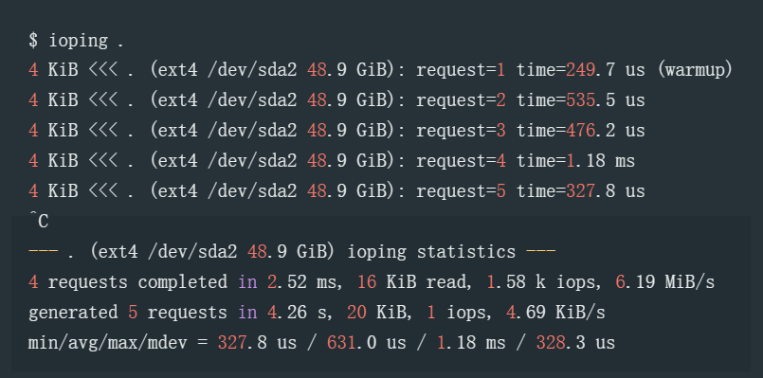
高磁盘io占用 - 性能确认
磁盘占用高也可能是磁盘性能严重退化了，可通过ioping确认磁盘耗时是否正常，如下：

Slide 10
调优

Slide 11
磁盘io调优
磁盘io相关的调优选项，如下：
调优参数 | 作用
ionice命令 | 调整进程的io优先级
/sys/block/*/queue/scheduler | IO调度策略
/sys/block/*/queue/read_ahead_kb | 文件系统请求的最大预读KB数

Slide 12
磁盘io调优 - 编码优化
由于大多数程序员都是crud开发，涉及到存储系统研发的很少，写的代码与磁盘最密切的就是写日志而已，因此在磁盘方面遇到的问题非常少。
说几点通用优化策略，如下：
数据缓存：将读写缓存起来，避免直接读写磁盘。
增大缓冲：比如使用更大Buffer的BufferReader。
尽量避免随机io：不管是HDD还是SDD，随机io的性能都比顺序io差得多，故应该尽量避免随机io，比如数据库中，随机io写缓存，同时在redo log中使用顺序io备份更新记录(避免断电)，然后使用异步线程同步缓存数据到磁盘。
数据索引：不管是文件系统，还是数据库，都对数据做了索引，以避免全盘扫描数据。

Slide 13
总结

Slide 14
总结
通过iostat -dxz 1观测磁盘整体io情况。
通过pidstat -d 1找磁盘占用高的进程，通过bcc的filetop找读写的文件。
通过arthas的profiler，采集对write的调用栈，找到读写的代码位置。
通过ioping可简单确认磁盘的性能情况。

